Slide 1
HPV HAKKINDA BİLGİ TUTUM ve DAVRANIŞLARIN İNCELENMESİ
Derya Ahsen Sarıçiçek 2200329076
Fatih Bezirci 2200329098
Pınar Beydili 2200329807
Sena Şükran Şahin 2200329011

Slide 2
Araştırma Hakkında
Bu araştırma, HPV(Human Papilloma Virüsü) hakkında bilgi, tutum ve davranışların incelenmesi amacıyla düzenlenmiştir. Araştırma kapsamına, 2023-2024 öğretim yılında, Hacettepe Üniversitesi Beytepe Kampüsündeki fakültelerde eğitim gören öğrenciler alınmıştır. Rasgele örnekleme yöntemiyle, örneklem büyüklüğü 381 olarak bulunmuştur. Veriler çevrimiçi anket yöntemiyle toplanmış ve katılımcılara kişisel bilgiler dışında virüs, test, aşı hakkında sorular sorulmuştur. Ankete katılan 374 öğrencinin verileri üzerinden istatistiksel analizler yapılmıştır.

Slide 3
HPV Nedir ?
HPV, yaklaşık 200 farklı tipi olan ve çeşitli kanser türlerine yol açabilen çift sarmallı bir DNA virüsüdür. HPV tipleri, kanser risklerine göre düşük, orta ve yüksek riskli olarak sınıflandırılır:
•Düşük Riskli: 6, 11, 40, 42, 43, 44, 54, 61, 70, 72, 81
•Orta Riskli: 26, 53, 66
•Yüksek Riskli: 16, 18, 45, 31, 33, 52, 58, 35, 59, 56, 51, 39, 68, 73, 82’dir.
En az 40 HPV tipi siğillere neden olur. Çoğu HPV enfeksiyonu belirti göstermeden geçici ve akuttur. Enfeksiyonların %80’i bağışıklık sistemi tarafından kontrol altına alınırken, %5-10’u kalıcı hale gelerek kansere dönüşebilir. HPV, hem erkeklerde hem de kadınlarda üreme organları, anüs çevresi ve yutak bölgesinde kansere neden olabilir. Dünya çapında her yıl yaklaşık 690.000 yeni HPV ilişkili kanser vakası tanısı konmaktadır. HPV, cilt teması, ciltteki yaralar, mikroplu yüzeyler ve doğum yoluyla geçebilir, ancak en yaygın bulaşma yolu cinsel ilişkidir. Risk faktörleri arasında birden fazla cinsel eş, güvensiz cinsel ilişki, erken yaşta cinsel ilişki, aşılanmama, yetersiz tarama programları, sigara kullanımı, bağışıklık sistemini zayıflatan durumlar, kötü hijyen koşulları ve düşük sosyoekonomik düzey bulunmaktadır.

Slide 4
HPV’den Nasıl Korunulur?
HPV enfeksiyonundan korunmada HPV aşıları büyük önem taşımaktadır. İkili, dörtlü ve dokuzlu HPV aşıları mevcuttur. İkili ve dörtlü aşılar, rahim ağzı kanserlerinin %70-80’inden sorumlu olan HPV 16 ve 18 tiplerine karşı koruma sağlar. Dokuzlu aşı ise, kanserlerin %88-90’ından sorumlu olan HPV 16, 18, 31, 33, 45, 52 ve 58 tiplerine %100 koruma sunar. Dörtlü ve dokuzlu aşılar ayrıca genital siğillerin %90’ından sorumlu olan HPV 6 ve 11’e karşı %100 ek koruma sağlar.
Kuzey Avrupa’daki aşı programları, aşılanan bireylerde uzun süreli koruma sağladığını göstermiştir. DSÖ, EMA, FDA ve Türkiye Cumhuriyeti Sağlık Bakanlığı, ilk cinsel temastan önce 9-26 yaş arasındaki her iki cinsiyete de HPV aşısı yapılmasını tavsiye etmektedir. Ancak, Türkiye’de HPV aşısı henüz ulusal aşı programına dahil edilmemiştir. Araştırmalar, Türkiye’deki ebeveynlerin çoğunun HPV enfeksiyonu ve aşısı hakkında yeterli bilgiye sahip olmadığını göstermektedir, bu da düşük aşılama oranlarına yol açmaktadır. Dünya genelinde, HPV aşıları 87 ülkede ulusal aşı programlarına dahil edilmiş ve gelişmiş ülkelerde okul temelli aşı programları uygulanmaktadır.

Slide 5
HPV’den korunmada birincil yöntem aşılama olup, ikincil koruma ise HPV-DNA testi ve Papanicolaou (Pap-smear) testi ile yapılan tarama programlarıdır. Aşılar tüm HPV tiplerine karşı koruma sağlamadığı için düzenli tarama yaptırmak önemlidir. Serviks kanseri, dünya genelinde kadınlarda en çok görülen dördüncü kanser türüdür ve Türkiye’de 15-44 yaş arasında en sık görülen ikinci kanser türüdür. Sağlık Bakanlığı, 30-65 yaş grubundaki her kadının beş yılda bir HPV-DNA testi ile taranmasını ve pozitif çıkan vakaların pap-smear testi ile tekrar değerlendirilmesini önermektedir.

Slide 6
İstatistiksel Analizler

Slide 7
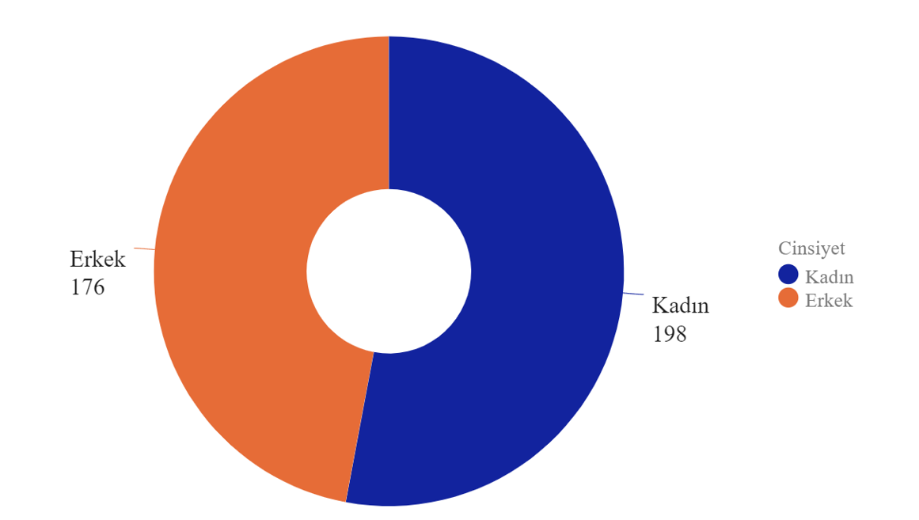
%47.1
%52.9

Slide 8
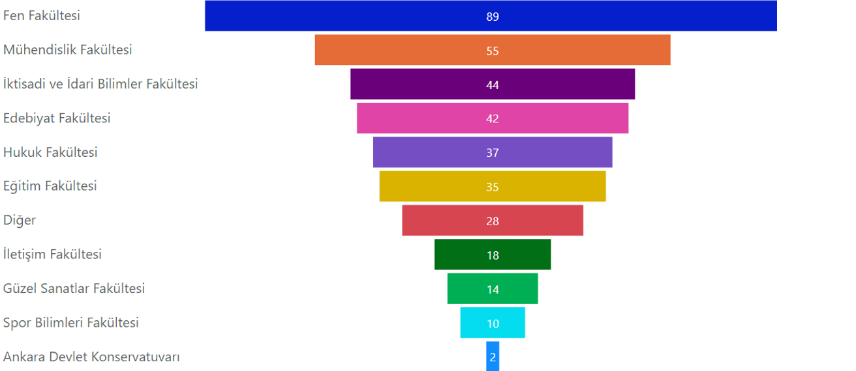
%23,8
%14.7
%11.8
%11.2
%9.9
%9.4
%7.5
%4.8
%3.7
%2.7
%0.5

Slide 9
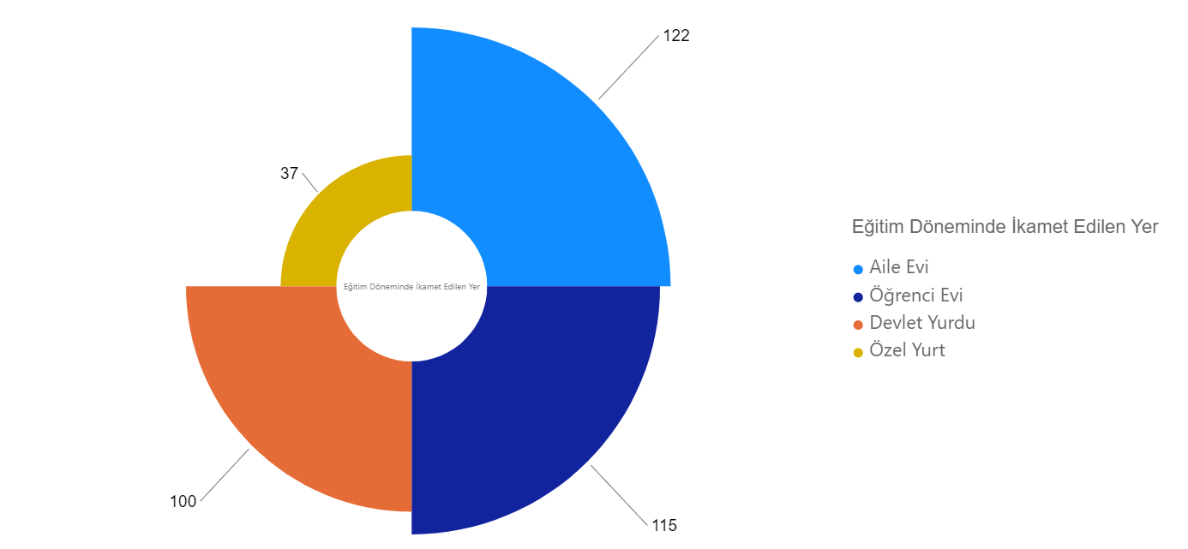
%32
%9.9
%26
%30.7

Slide 10
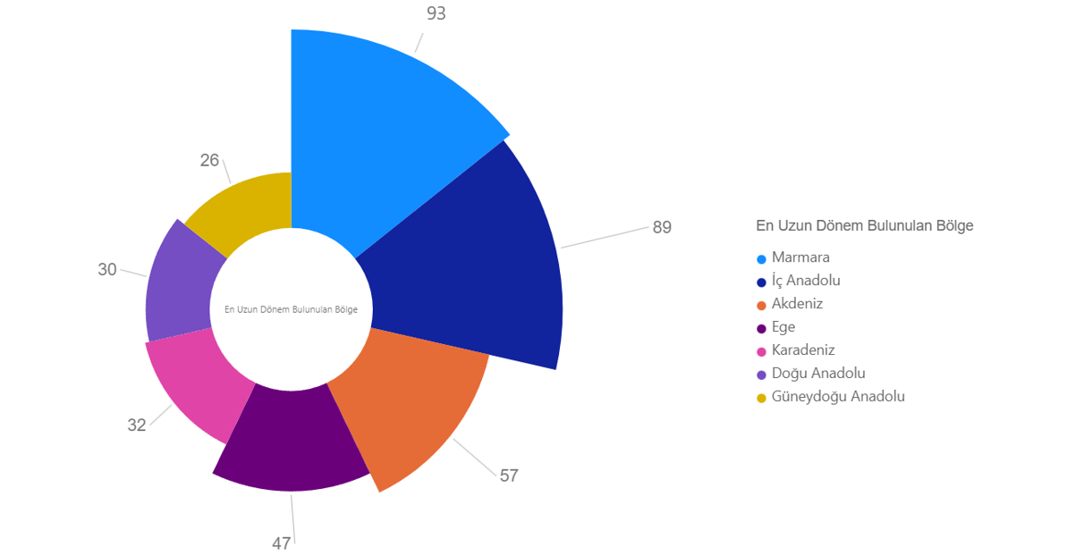




%24.9
%7
%8
%23.8
%8.6
%15.2
%12.6

Slide 11
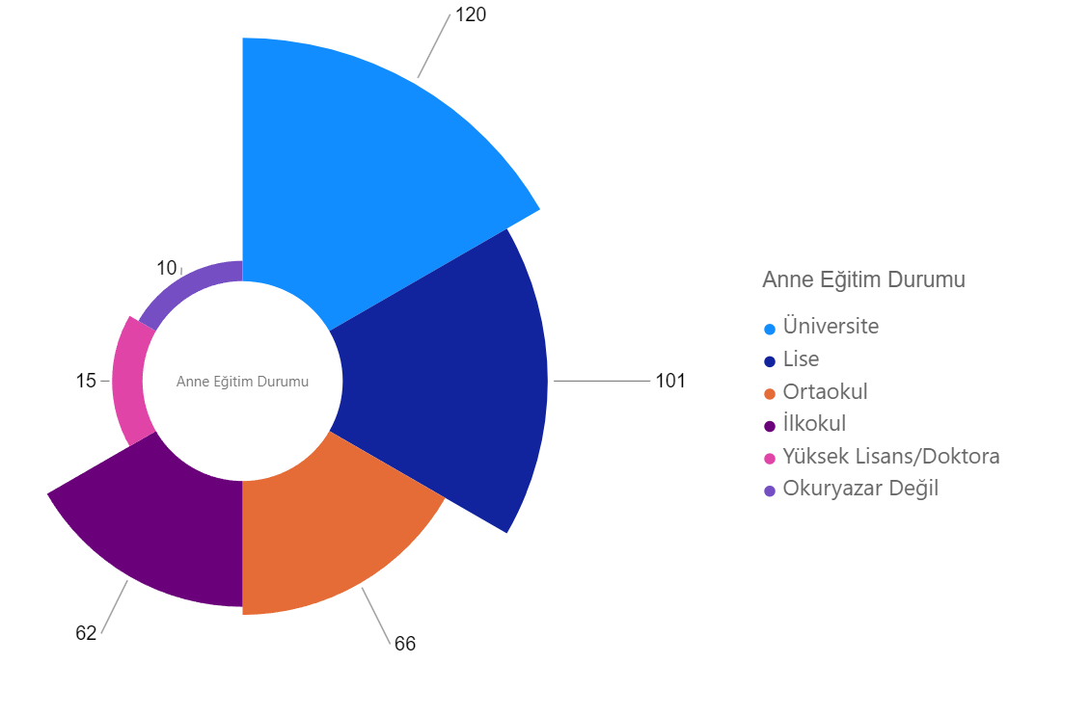
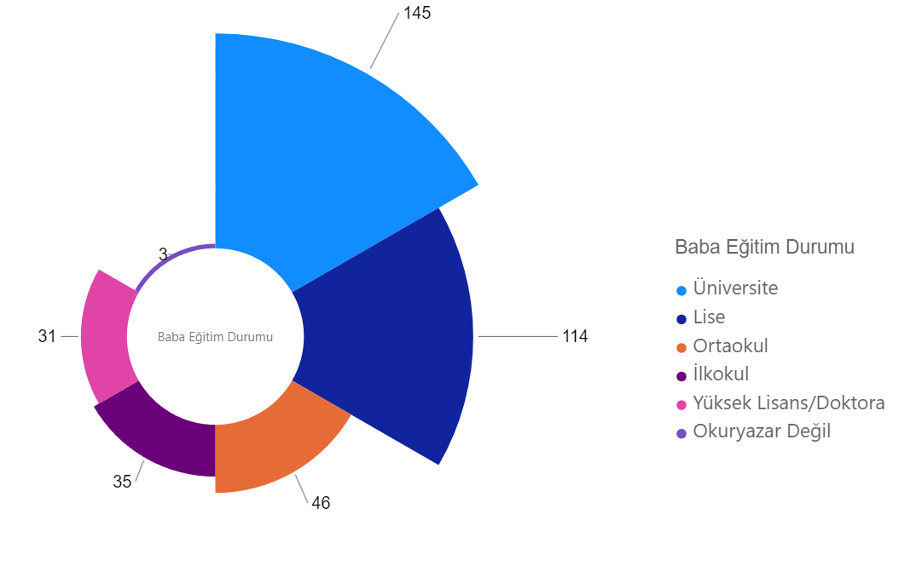
%32.1
%38.8
%2.7
%0.8
%27
%4
%30.5
%8.3
%9.4
%12.3
%16.6
%17.6

Slide 12
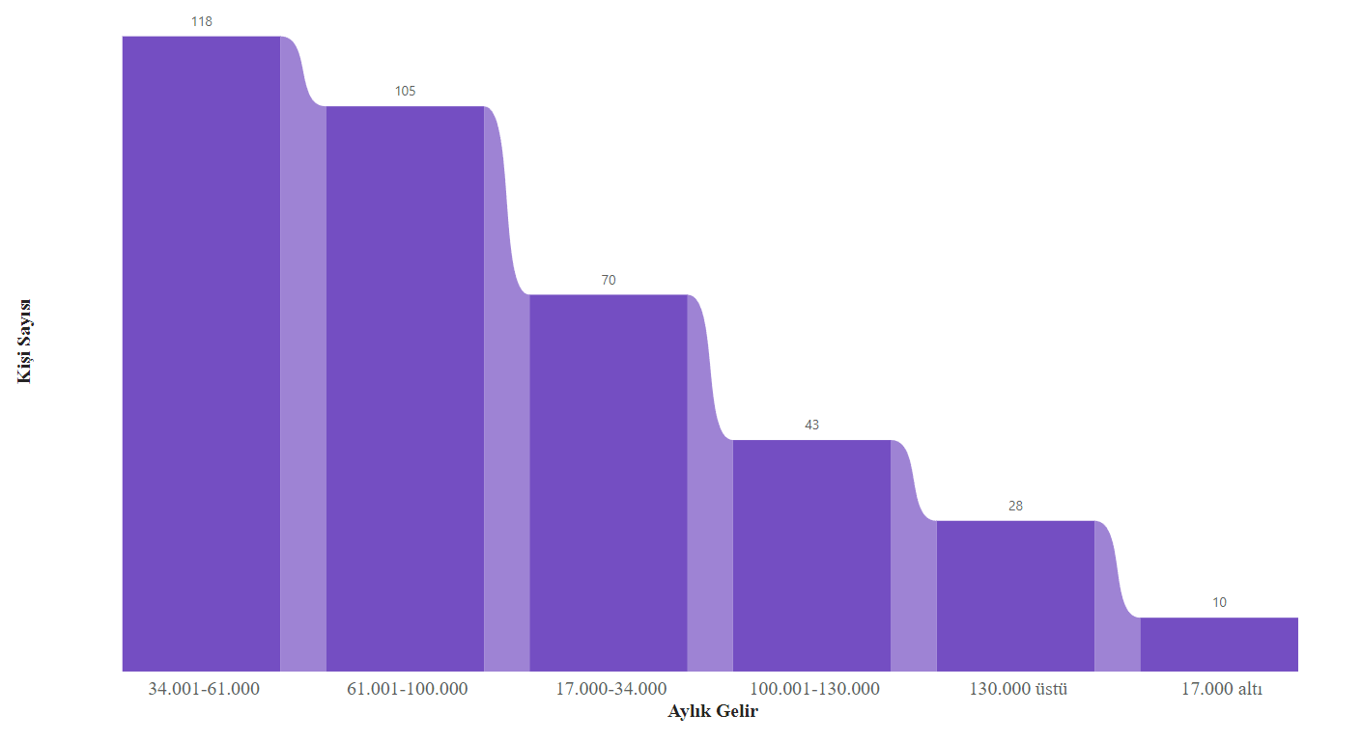

Slide 13
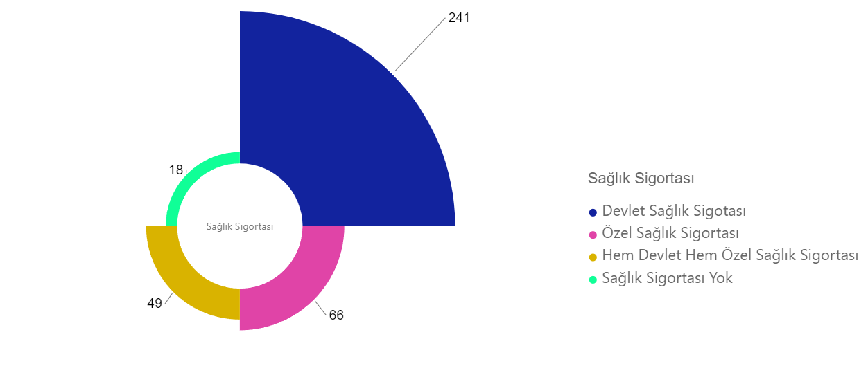
%64.4
%4.8
%13.1
%17.6

Slide 14
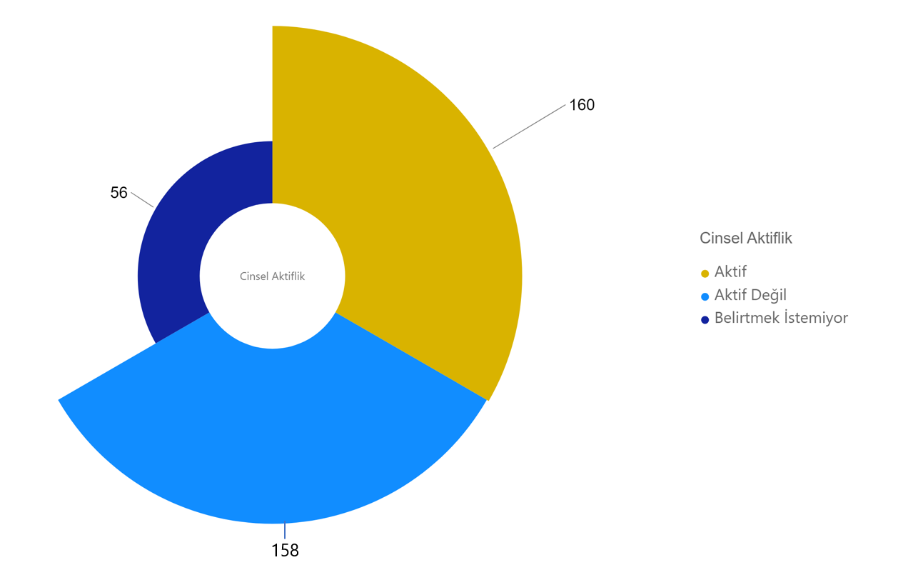
%15
%42.8
%42.2

Slide 15
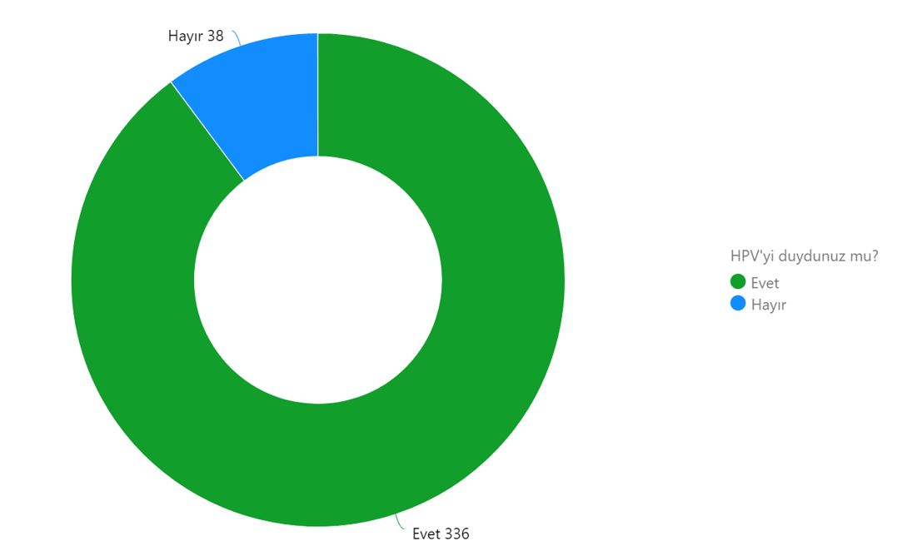
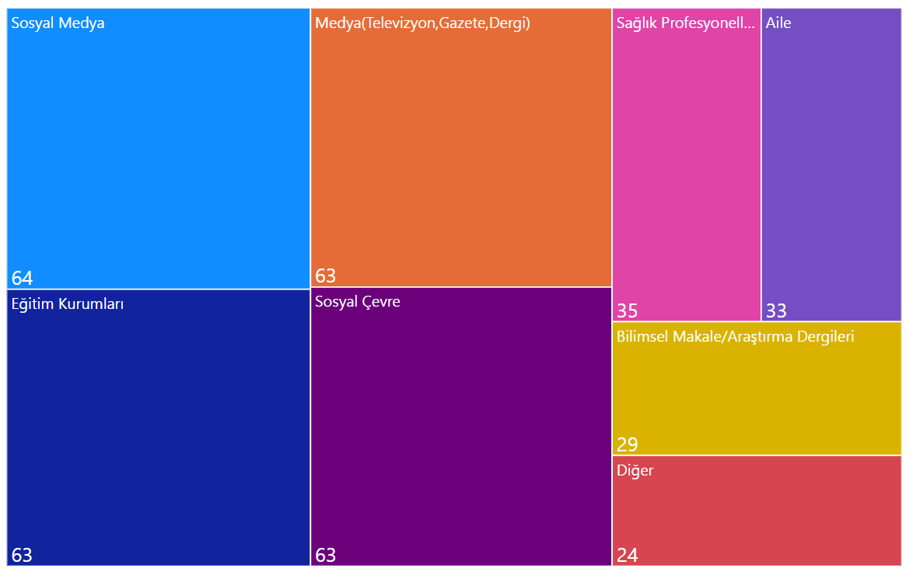



%9,2’si aileden , %8,1’i bilimsel makale/araştırma dergilerinden ,%17,6’sı eğitim kurumlarından ( dersler, seminerler vs ) , %17,6’sı medyadan (televizyon, gazete, dergi ), %9,7’si sağlık profesyonellerinden ( doktor, hemşire, sağlık danışmanı vs ) ,%17,6’sı sosyal çevreden ,%17,9 ‘u sosyal medyadan , \%2,2’si ise HPV’yi diğer yollardan duymuştur.
%10.2
%89.8

Slide 16
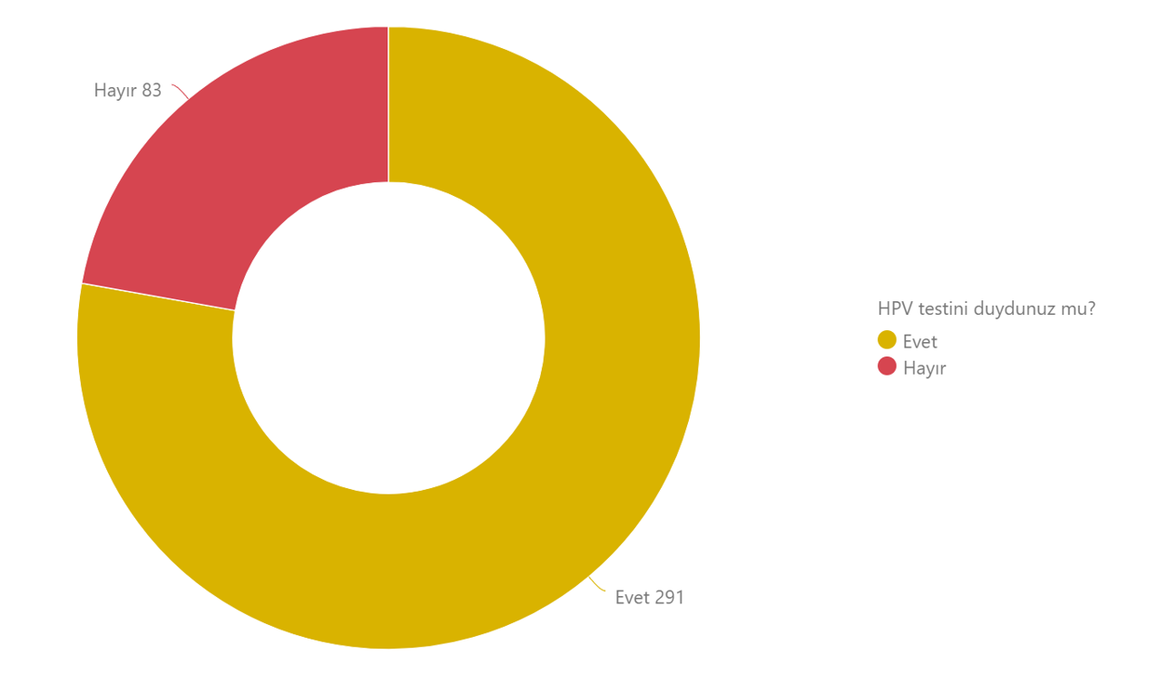
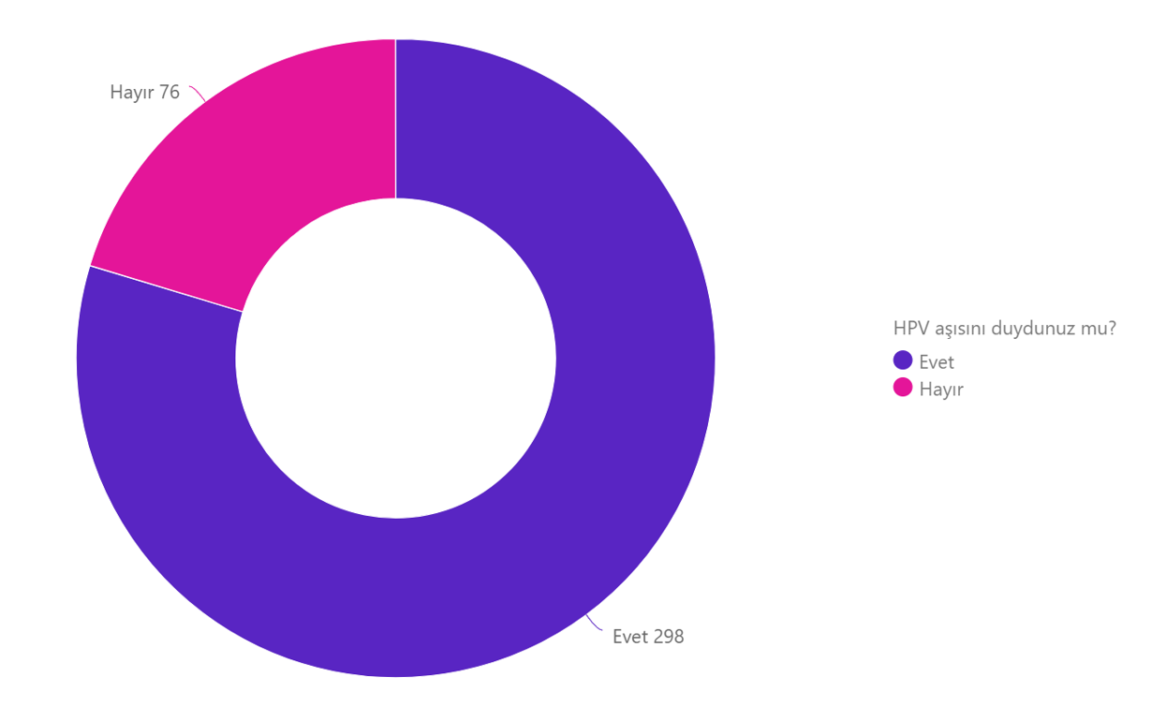
%22.2
%20.3
%77.8
%79.8

Slide 17
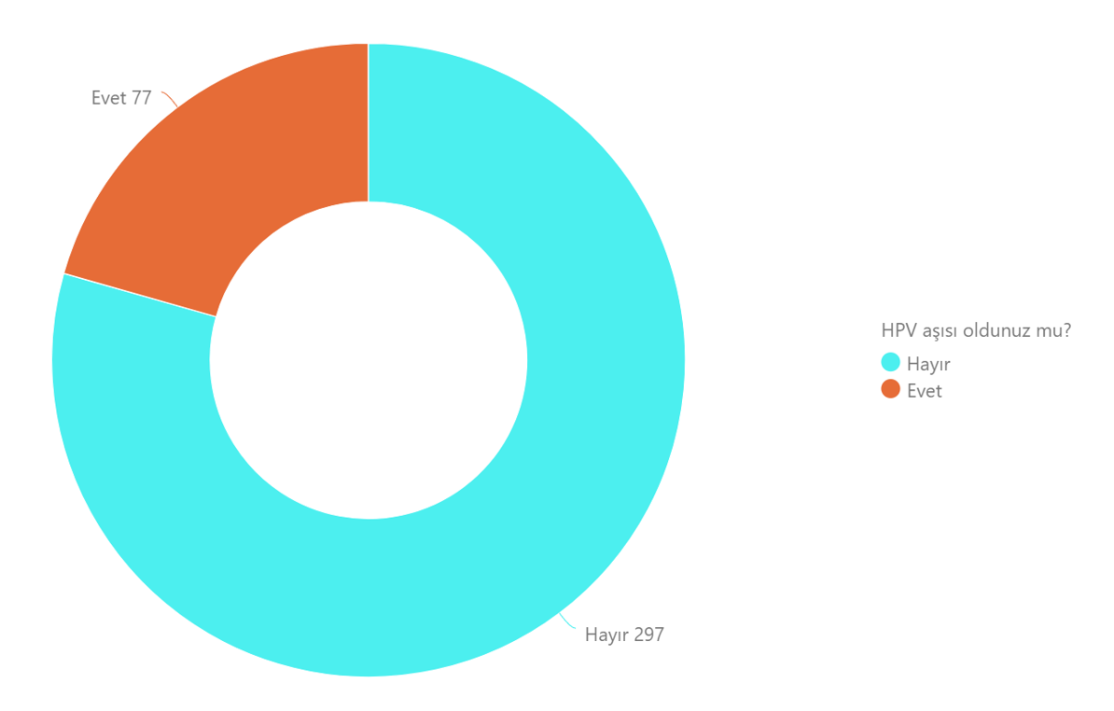
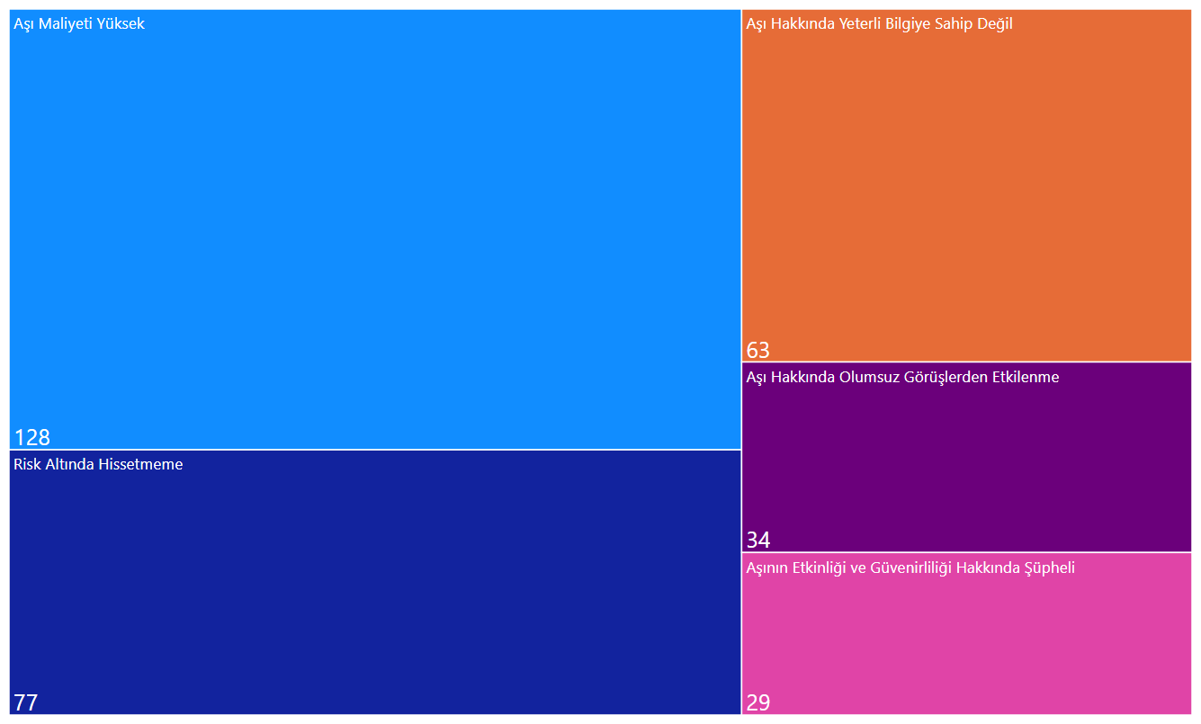


%20.6
%79.4
%19’u aşı hakkında yeterli bilgiye sahip olmadıklarını , %38,7’si aşının maliyetinin yüksek olduğunu , %8,8’i aşının etkinliği ve güvenilirliği hakkında şüpheleri olduğunu , %10,3’ü aşı hakkındaki olumsuz görüşlerin kararlarını etkilediğini ,%23,2’si ise kendilerini risk altında hissetmediklerini söylemiştir.

Slide 18
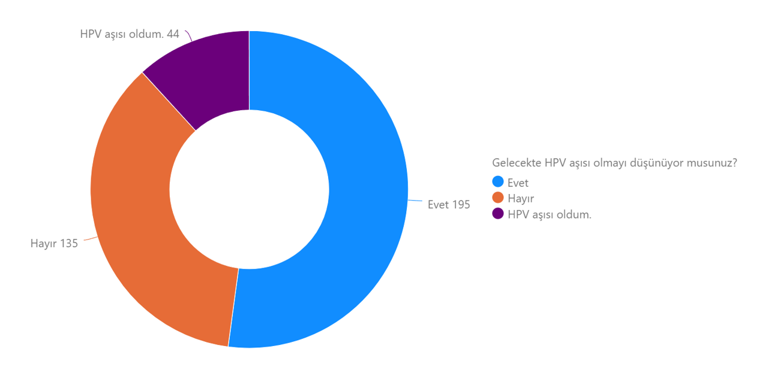
%11.8
%36.1
%52.1

Slide 19
Kadın öğrencilerin HPV’yi (%91,9 ‘a karşı %86,4 , p=0,036) , HPV testini (%86,4’e karşı %68,2 , p<0,001) ve HPV aşısını (%8,4’e karşı %72,2 , p=0,001) duyma oranının erkeklere kıyasla anlamlı şekilde yüksek olduğu belirlenmiştir.
Ankete katılan öğrencilerden gelecekte HPV aşısı olmayı düşünen (%62,6’ya karşı %40,3 , p<0,001) kadınların oranı erkeklere kıyasla anlamlı bir şekilde yüksektir. HPV aşısı olmayı düşünmeyenler(%46’ya karşı %27,3 , p<0,001) ve HPV aşısı olmuş olanlarda( %%13,6’ya karşı %10,1 , p<0,001) erkeklerin oranı kadınlara kıyasla anlamlı bir şekilde daha yüksektir.
‘HPV aşısı oldunuz mu’ sorusuna evet cevabını verenler ile ‘ Gelecekte HPV aşısı olmayı düşünüyor musunuz’ sorusuna HPV aşısı oldum cevabını verenlerin sayısında gözlenen farklılığın ;cevaplayanların gelecekte olma sorusuna 2.veya 3.dozu olup olmama olarak yanıtlanmasından kaynaklandığı düşünülebilir.

Slide 20
Ebeveynlerin okuryazar olmadığı tek bir vakada HPV hakkında bilgi sahibi olduğu bildirilmiştir. İlkokul mezunu ebeveynlere sahip bireylerin büyük çoğunluğu (%95,2) HPV hakkında bilgi sahibi iken, sadece küçük bir kısmı (%4,8) bu konuda bilgisizdir. Ortaokul mezunu ebeveynlere sahip bireylerde de benzer bir eğilim gözlenmekte olup, %84,6’sı bilgi sahibi, %15,4’ü ise bilgisizdir. Lise mezunu ebeveynlere sahip bireylerin %96,1’i HPV hakkında bilgi sahibiyken, %3,9’u bilgisizdir. Üniversite mezunu ebeveynlere sahip bireylerde ise %96,4’ü bilgi sahibi, %3,6’sı bilgisizdir. Yüksek lisans veya doktora mezunu ebeveynlere sahip bireylerde ise %90’ı bilgi sahibi, %10’u bilgisizdir.
İlkokul mezunu ebeveynlere sahip bireylerin %95,2’si HPV testini duymuş, %4,8’i duymamıştır. Ortaokul mezunu ebeveynlere sahip bireylerin %69,2’si duymuş, %30,8’i duymamıştır. Lise mezunu ebeveynlere sahip bireylerin %88,2’si duymuş, %11,8’i duymamıştır. Üniversite mezunu ebeveynlere sahip bireylerin %83,1’i duymuş, %16,9’u duymamıştır. Yüksek lisans veya doktora mezunu ebeveynlere sahip bireylerin %70’i duymuş, %30’u duymamıştır.
İlkokul mezunu ebeveynlere sahip bireylerin %81’i HPV aşısını duymuş, %19’u duymamıştır. Ortaokul mezunu ebeveynlere sahip bireylerin %46,2’si duymuş, %53,8’i duymamıştır. Lise mezunu ebeveynlere sahip bireylerin %88,2’si duymuş, %11,8’i duymamıştır. Üniversite mezunu ebeveynlere sahip bireylerin %92,8’i duymuş, %7,2’si duymamıştır. Yüksek lisans veya doktora mezunu ebeveynlere sahip bireylerin %60’ı duymuş, %40’ı duymamıştır.

Slide 21
İlkokul mezunu ebeveynlere sahip tüm bireyler (%100) HPV aşısı olmamıştır. Ortaokul mezunu ebeveynlere sahip bireylerin %23,1’i aşı olmuş, %76,9’u olmamıştır. Lise mezunu ebeveynlere sahip bireylerin %15,7’i aşı olmuş, %84,3’ü olmamıştır. Üniversite mezunu ebeveynlere sahip bireylerin %24,1’i aşı olmuş, %75,9’u olmamıştır. Yüksek lisans veya doktora mezunu ebeveynlere sahip bireylerin yarısı (%50) aşı olmuş, diğer yarısı (%50) olmamıştır.
Ebeveynlerin okuryazar olmadığı tek bir vakada, gelecekte aşı olmayı düşünmeyen bir kişi bulunmaktadır. İlkokul mezunu ebeveynlere sahip 21 kişiden 12’si (%57,1) gelecekte aşı olmayı düşündüğünü, 8’i (%38,1) düşünmediğini ve 1’i (%4,8) zaten aşı olduğunu belirtmiştir. Ortaokul mezunu ebeveynlere sahip 13 kişiden 4’ü (%30,8) gelecekte aşı olmayı düşündüğünü, 7’si (%53,8) düşünmediğini ve 2’si (%15,4) zaten aşı olduğunu söylemiştir. Lise mezunu ebeveynlere sahip 51 kişiden 27’si (%52,9) gelecekte aşı olmayı düşündüğünü, 18’i (%35,3) düşünmediğini ve 6’sı (%11,8) zaten aşı olduğunu söylemiştir. Üniversite mezunu ebeveynlere sahip 83 kişiden 50’si (%60,2) gelecekte aşı olmayı düşündüğünü, 21’i (%25,3) düşünmediğini ve 12’si (%14,5) zaten aşı olduğunu belirtmiştir. Yüksek lisans veya doktora mezunu ebeveynlere sahip 10 kişiden 3’ü (%30) gelecekte aşı olmayı düşündüğünü, 4’ü (%40) düşünmediğini ve 3’ü (%30) zaten aşı olduğunu belirtmiştir.

Slide 22

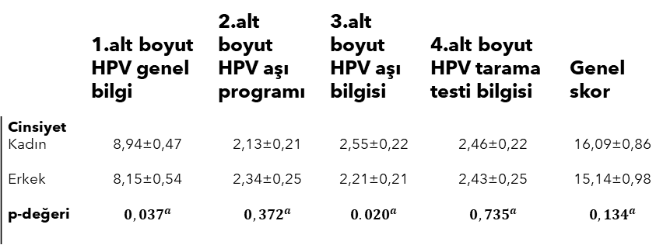
Öğrencilerin HPV Bilgi Ölçeği ve alt boyutlarına ilişkin toplam puanlara ilişkin dağılımlar tabloda verilmiştir. Mann-Whitney U testi sonuçları, kadınların HPV ile ilgili bilgi ve tutumlarının erkeklerden daha yüksek olduğunu göstermiştir (p<0,05). Özellikle 1.alt boyut (8,94±0,47’ye karşı 8,15±0,54) ve 3. alt boyutlarda (2,55±0,21’e karşı 2,21±0,21) bu fark daha belirgindir. Kadınların HPV genel bilgi ve HPV aşı testi ile ilgili bilgi ve tutumları erkeklere göre daha yüksek olduğu gözlemlenmiştir.
 | 1.alt boyut HPV genel bilgi | 2.alt boyut HPV aşı programı | 3.alt boyut HPV aşı bilgisi | 4.alt boyut HPV tarama testi bilgisi | Genel skor
Cinsiyet Kadın Erkek p-değeri | 8,94±0,47 8,15±0,54 $${0,037}^{a}$$ | 2,13±0,21 2,34±0,25 $${0,372}^{a}$$ | 2,55±0,22 2,21±0,21 $${0.020}^{a}$$ | 2,46±0,22 2,43±0,25 $${0,735}^{a}$$ | 16,09±0,86 15,14±0,98 $${0,134}^{a}$$

Slide 23
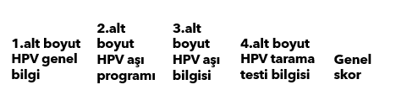
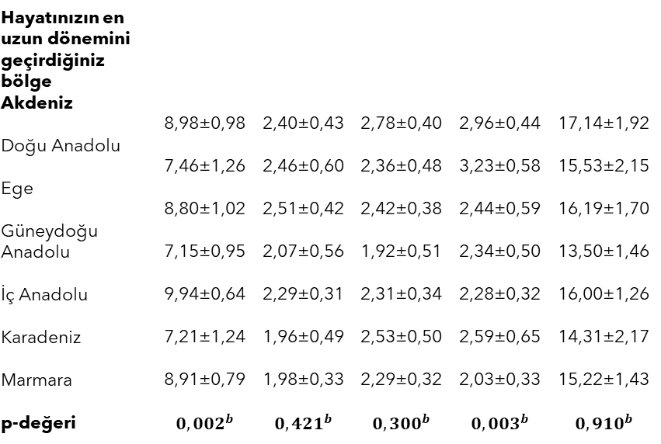
Katılımcıları hayatlarını en uzun geçirdiği bölge durumuna göre Kruskall Wallis test sonuçları incelediğinde HPV ile ilgili bilgi ve tutumlarının 1. Ve 4. Alt boyut olan HPV genel bilgi ve HPV tarama testleri bilgisi bakımından istatistiksel olarak farklılık gösterdiği saptanmıştır. (p <0.05) Post-Hoc testleri bölge karşılaştırılması sonucu Güneydoğu Anadolu ve Karadeniz Bölgesi’nin diğer bölgelerden istatistiksel olarak farklılık gösterdiği gözlemlenmektedir. HPV genel bilgi (Karadeniz bölgesi için 7,21±1,24, Güneydoğu Anadolu bilgesi için 7,15±0,95) ve HPV tarama testi ile ilgili bilgi tutumları (Karadeniz bölgesi için 2,59±0,65, Güneydoğu Anadolu bilgesi için 2,34±0,50) diğer bölgelere göre daha düşüktür.
Hayatınızın en uzun dönemini geçirdiğiniz bölge Akdeniz Doğu Anadolu Ege Güneydoğu Anadolu İç Anadolu Karadeniz Marmara p-değeri | 8,98±0,98 7,46±1,26 8,80±1,02 7,15±0,95 9,94±0,64 7,21±1,24 8,91±0,79 $${0,002}^{b}$$ | 2,40±0,43 2,46±0,60 2,51±0,42 2,07±0,56 2,29±0,31 1,96±0,49 1,98±0,33 $${0,421}^{b}$$ | 2,78±0,40 2,36±0,48 2,42±0,38 1,92±0,51 2,31±0,34 2,53±0,50 2,29±0,32 $${0,300}^{b}$$ | 2,96±0,44 3,23±0,58 2,44±0,59 2,34±0,50 2,28±0,32 2,59±0,65 2,03±0,33 $${0,003}^{b}$$ | 17,14±1,92 15,53±2,15 16,19±1,70 13,50±1,46 16,00±1,26 14,31±2,17 15,22±1,43 $${0,910}^{b}$$

Slide 24
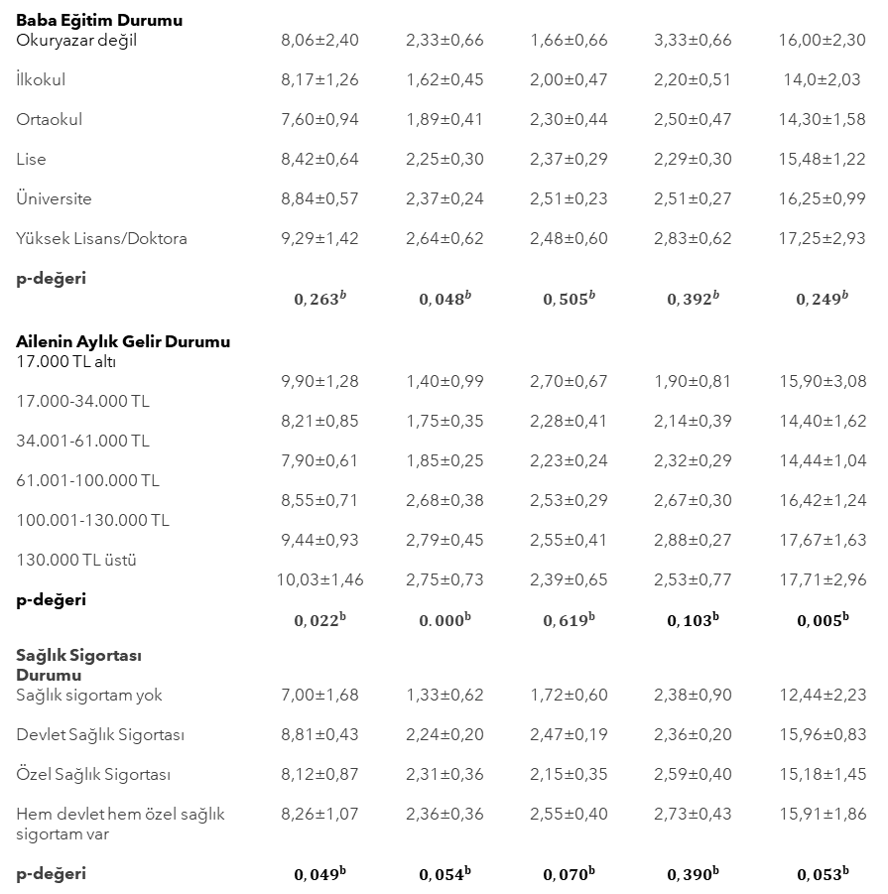
Baba eğitim durumu için 2.alt boyutun farklılık gösterdiği gözlemlenmektedir. Bu farklılığa sebep olan durumlar ise ilkokul ve orta okul düzeyi olduğu saptanmıştır. Diğer eğitim seviyelerine göre HPV aşı programı bilgisi ile ilgili bilgi tutumları daha düşük olduğu gözlemlenmiştir.
Aile gelir durumu 1., 2., 4., alt boyutlar olan HPV genel bilgi, HPV aşı programı bilgisi, HPV tarama testi ve toplam skorda istatistiksel olarak farklılık gözlemlenmektedir. Bu farklılıkların 17.000 TL – 34.000TL ve 34.000 TL-61.000 TL gruplarına ait olduğu saptanmıştır. Bu aile gelir gruplarının HPV genel bilgi, HPV aşı programı bilgisi, HPV tarama testi ile ilgili bilgi ve tutumları düşük çıkmıştır.
Sağlık sigortası durumu bakımından 1. Alt boyut olan HPV genel bilgisi için gruplar arası farklılık gözlemlenmiştir. (p<0,05) Farklılığa sebep olan grubun sağlık sigortası olmayanlar olduğu ve diğer gruplara göre HPV genel bilgisi ortalamasının (7,00±1,68) düşük olduğu saptanmıştır.
Baba Eğitim Durumu Okuryazar değil İlkokul Ortaokul Lise Üniversite Yüksek Lisans/Doktora p-değeri | 8,06±2,40 8,17±1,26 7,60±0,94 8,42±0,64 8,84±0,57 9,29±1,42 $${0,263}^{b}$$ | 2,33±0,66 1,62±0,45 1,89±0,41 2,25±0,30 2,37±0,24 2,64±0,62 $${0,048}^{b}$$ | 1,66±0,66 2,00±0,47 2,30±0,44 2,37±0,29 2,51±0,23 2,48±0,60 $${0,505}^{b}$$ | 3,33±0,66 2,20±0,51 2,50±0,47 2,29±0,30 2,51±0,27 2,83±0,62 $${0,392}^{b}$$ | 16,00±2,30 14,0±2,03 14,30±1,58 15,48±1,22 16,25±0,99 17,25±2,93 $${0,249}^{b}$$
Ailenin Aylık Gelir Durumu 17.000 TL altı 17.000-34.000 TL 34.001-61.000 TL 61.001-100.000 TL 100.001-130.000 TL 130.000 TL üstü p-değeri | 9,90±1,28 8,21±0,85 7,90±0,61 8,55±0,71 9,44±0,93 10,03±1,46 $${0,022}^{b}$$ | 1,40±0,99 1,75±0,35 1,85±0,25 2,68±0,38 2,79±0,45 2,75±0,73 $${0.000}^{b}$$ | 2,70±0,67 2,28±0,41 2,23±0,24 2,53±0,29 2,55±0,41 2,39±0,65 $${0,619}^{b}$$ | 1,90±0,81 2,14±0,39 2,32±0,29 2,67±0,30 2,88±0,27 2,53±0,77 $${0,103}^{b}$$ | 15,90±3,08 14,40±1,62 14,44±1,04 16,42±1,24 17,67±1,63 17,71±2,96 $${0,005}^{b}$$
Sağlık Sigortası Durumu Sağlık sigortam yok Devlet Sağlık Sigortası Özel Sağlık Sigortası Hem devlet hem özel sağlık sigortam var p-değeri | 7,00±1,68 8,81±0,43 8,12±0,87 8,26±1,07 $${0,049}^{b}$$ | 1,33±0,62 2,24±0,20 2,31±0,36 2,36±0,36 $${0,054}^{b}$$ | 1,72±0,60 2,47±0,19 2,15±0,35 2,55±0,40 $${0,070}^{b}$$ | 2,38±0,90 2,36±0,20 2,59±0,40 2,73±0,43 $${0,390}^{b}$$ | 12,44±2,23 15,96±0,83 15,18±1,45 15,91±1,86 $${0,053}^{b}$$

Slide 25
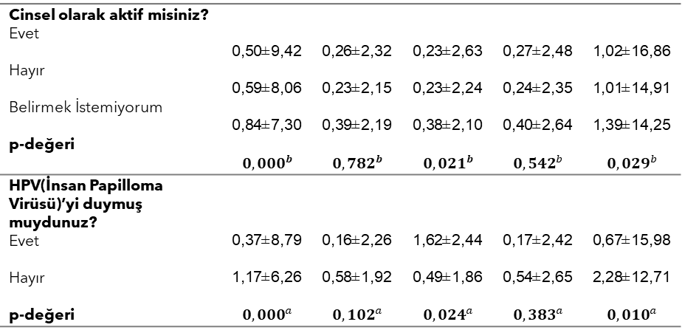
Cinsel aktivite bakımından 1. Alt boyut olan HPV bilgisi, 3. Alt boyut olan HPV aşı bilgisi ve toplam skor gruplarında istatistiksel olarak anlamlı bir farklılık gözlemlenmiştir. (p<0,05). Bu farklılığa cinsel olarak aktif olanlar sebep olmaktadır. (9,42±0,50) ortalamayla cinsel olarak aktif olmayan ve belirtmek istemeyenlerden daha yüksek bilgiye sahip oldukları saptanmıştır.
HPV’yi duyanlar için Mann-WhitneyU test sonuçları incelendiğinde 1. Alt boyut olan HPV bilgisi, 3. Alt boyut olan HPV aşı bilgisi ve toplam skor gruplarında istatistiksel olarak anlamlı bir farklılık gözlemlenmiştir. (p<0,05). HPV’yi duymuş olanların HPV’yi duymamış olanlara göre (15,98±0,67'ye karşı 12,71±2,28) daha yüksek HPV bilgisine sahip olduğu saptanmıştır.
Cinsel olarak aktif misiniz? Evet Hayır Belirmek İstemiyorum p-değeri | 9,42±0,50 8,06±0,59 7,30±0,84 $${0,000}^{b}$$ | 2,32±0,26 2,15±0,23 2,19±0,39 $${0,782}^{b}$$ | 2,63±0,23 2,24±0,23 2,10±0,38 $${0,021}^{b}$$ | 2,48±0,27 2,35±0,24 2,64±0,40 $${0,542}^{b}$$ | 16,86±1,02 14,91±1,01 14,25±1,39 $${0,029}^{b}$$
HPV(İnsan Papilloma Virüsü)’yi duymuş muydunuz? Evet Hayır p-değeri | 8,79±0,37 6,26±1,17 $${0,000}^{a}$$ | 2,26±0,16 1,92±0,58 $${0,102}^{a}$$ | 2,44±1,62 1,86±0,49 $${0,024}^{a}$$ | 2,42±0,17 2,65±0,54 $${0,383}^{a}$$ | 15,98±0,67 12,71±2,28 $${0,010}^{a}$$

Slide 26
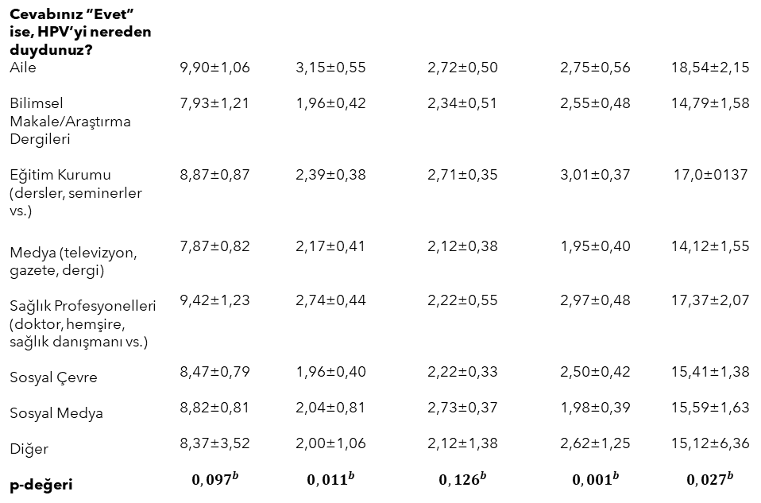
HPV’nin nereden duyulduğu incelenmek istediğinde iste 2. Alt boyut olan HPV aşı programı ve 4. Alt boyut olan HPV tarama testi bakımından gruplar arası farklılık istatistiksel olarak anlamlı çıkmıştır. (p<0,05) Bu farklılığa sebep olan grubun Medya (televizyon, gazete, dergi) olduğu saptanmışıtr. 7,87±0,82 ortalaması ile diğer gruplardan daha düşük bir bilgiye sahiptir.
Cevabınız “Evet” ise, HPV’yi nereden duydunuz? Aile Bilimsel Makale/Araştırma Dergileri Eğitim Kurumu (dersler, seminerler vs.) Medya (televizyon, gazete, dergi) Sağlık Profesyonelleri (doktor, hemşire, sağlık danışmanı vs.) Sosyal Çevre Sosyal Medya Diğer p-değeri | 9,90±1,06 7,93±1,21 8,87±0,87 7,87±0,82 9,42±1,23 8,47±0,79 8,82±0,81 8,37±3,52 $${0,097}^{b}$$ | 3,15±0,55 1,96±0,42 2,39±0,38 2,17±0,41 2,74±0,44 1,96±0,40 2,04±0,81 2,00±1,06 $${0,011}^{b}$$ | 2,72±0,50 2,34±0,51 2,71±0,35 2,12±0,38 2,22±0,55 2,22±0,33 2,73±0,37 2,12±1,38 $${0,126}^{b}$$ | 2,75±0,56 2,55±0,48 3,01±0,37 1,95±0,40 2,97±0,48 2,50±0,42 1,98±0,39 2,62±1,25 $${0,001}^{b}$$ | 18,54±2,15 14,79±1,58 17,0±0137 14,12±1,55 17,37±2,07 15,41±1,38 15,59±1,63 15,12±6,36 $${0,027}^{b}$$

Slide 27
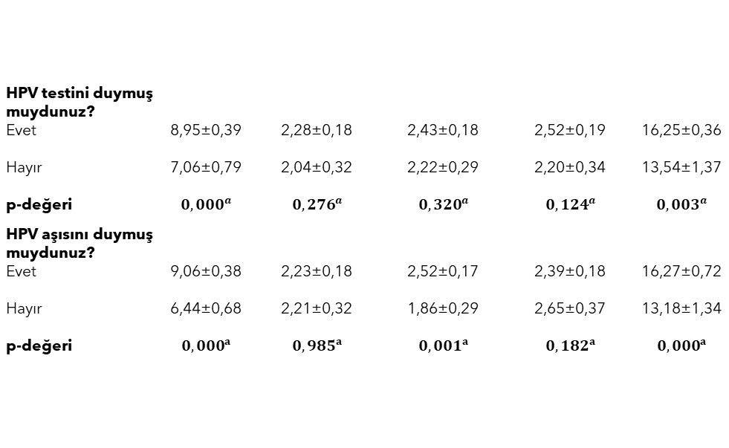
HPV testini duyanlar için Mann-WhitneyU test sonuçları incelendiğinde 1. Alt boyut olan HPV bilgisi ve toplam skor gruplarında istatistiksel olarak anlamlı bir farklılık gözlemlenmiştir. (p<0,05). HPV aşısını duymuş olanların HPV aşısını duymamış olanlara göre (16,25±0,36'ya karşı 13,54±1,37) daha yüksek HPV bilgisine sahip olduğu saptanmıştır.
HPV aşısını duyanlar için Mann-WhitneyU test sonuçları incelendiğinde 1. Alt boyut olan HPV bilgisi, 3. Alt boyut olan HPV aşı bilgisi ve toplam skor gruplarında istatistiksel olarak anlamlı bir farklılık gözlemlenmiştir. (p<0,05). HPV aşısını duymuş olanların HPV aşısını duymamış olanlara göre (16,27±0,72'ye karşı 13,18±1,34) daha yüksek HPV bilgisine sahip olduğu saptanmıştır.
HPV testini duymuş muydunuz? Evet Hayır p-değeri | 8,95±0,39 7,06±0,79 $${0,000}^{a}$$ | 2,28±0,18 2,04±0,32 $${0,276}^{a}$$ | 2,43±0,18 2,22±0,29 $${0,320}^{a}$$ | 2,52±0,19 2,20±0,34 $${0,124}^{a}$$ | 16,25±0,36 13,54±1,37 $${0,003}^{a}$$
HPV aşısını duymuş muydunuz? Evet Hayır p-değeri | 9,06±0,38 6,44±0,68 $${0,000}^{a}$$ | 2,23±0,18 2,21±0,32 $${0,985}^{a}$$ | 2,52±0,17 1,86±0,29 $${0,001}^{a}$$ | 2,39±0,18 2,65±0,37 $${0,182}^{a}$$ | 16,27±0,72 13,18±1,34 $${0,000}^{a}$$

Slide 28
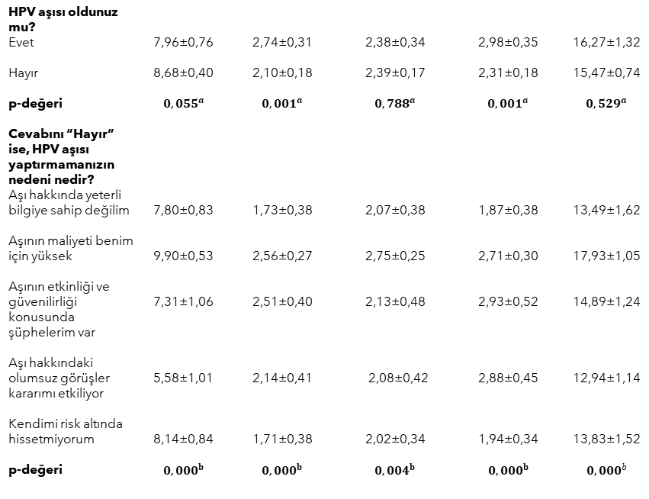
HPV aşısı olanlar için Mann-WhitneyU test sonuçları incelendiğinde 2. Alt boyut olan HPV aşı programı bilgisi ve 3. Alt boyut olan HPV aşı bilgisi gruplarında istatistiksel olarak anlamlı bir farklılık gözlemlenmiştir. (p<0,05). HPV aşısını duymuş olanların HPV aşısını duymamış olanlara göre daha yüksek HPV bilgisine sahip olduğu saptanmıştır.
Henüz HPV aşısı olmamış olan katılımcıların olmama nedeni incelendiğinde tüm alt boyutlarda farklılık gözlemlenmiştir. (p<0,05) Bu farklılığa sebep olan gruplar Post-Hoc karşılaştırma testleri incelendiğinde “Aşının maaliyeti benim için çok yüksek” cevabını verenler olduğu saptanmıştır. 17,93±1,05 ortalama ile en yüksek bilgi düzeyine sahip olanların HPV ile ilgili bilgi ve tutumlarının yüksek olup aşı maaliyeti yüzünden bireylerin aşıyı yaptıramadığı ortaya çıkmıştır.
HPV aşısı oldunuz mu? Evet Hayır p-değeri | 7,96±0,76 8,68±0,40 $${0,055}^{a}$$ | 2,74±0,31 2,10±0,18 $${0,001}^{a}$$ | 2,38±0,34 2,39±0,17 $${0,788}^{a}$$ | 2,98±0,35 2,31±0,18 $${0,001}^{a}$$ | 16,27±1,32 15,47±0,74 $${0,529}^{a}$$
Cevabını “Hayır” ise, HPV aşısı yaptırmamanızın nedeni nedir? Aşı hakkında yeterli bilgiye sahip değilim Aşının maliyeti benim için yüksek Aşının etkinliği ve güvenilirliği konusunda şüphelerim var Aşı hakkındaki olumsuz görüşler kararımı etkiliyor Kendimi risk altında hissetmiyorum p-değeri | 7,80±0,83 9,90±0,53 7,31±1,06 5,58±1,01 8,14±0,84 $${0,000}^{b}$$ | 1,73±0,38 2,56±0,27 2,51±0,40 2,14±0,41 1,71±0,38 $${0,000}^{b}$$ | 2,07±0,38 2,75±0,25 2,13±0,48 2,08±0,42 2,02±0,34 $${0,004}^{b}$$ | 1,87±0,38 2,71±0,30 2,93±0,52 2,88±0,45 1,94±0,34 $${0,000}^{b}$$ | 13,49±1,62 17,93±1,05 14,89±1,24 12,94±1,14 13,83±1,52 $${0,000}^{b}$$

Slide 29
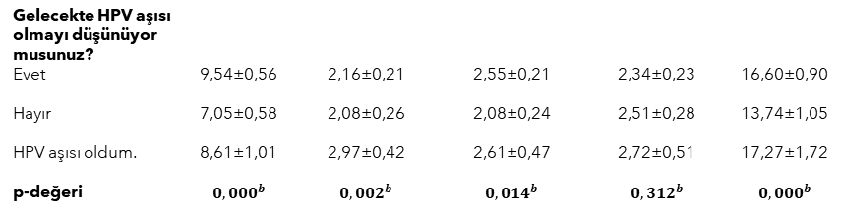
Gelecekte HPV aşısı olmak isteyenlerin sonucu incelendiğinde 1. Alt boyut olan HPV genel bilgi, 2. Alt boyut olan HPV aşı programı bilgisi, 3.Alt boyut olan HPV aşı bilgisi ve toplam skor için farklılık saptanmıştır. (p <0,05). Farklılık yaratan grubun aşı olmak istemeyenler olduğu ortaya çıkmıştır. 13,74±1,05 ortalama ile HPV aşısı olan ve olmak isteyenlerden daha düşük bilgiye sahip oldukları saptanmıştır.
Gelecekte HPV aşısı olmayı düşünüyor musunuz? Evet Hayır HPV aşısı oldum. p-değeri | 9,54±0,56 7,05±0,58 8,61±1,01 $${0,000}^{b}$$ | 2,16±0,21 2,08±0,26 2,97±0,42 $${0,002}^{b}$$ | 2,55±0,21 2,08±0,24 2,61±0,47 $${0,014}^{b}$$ | 2,34±0,23 2,51±0,28 2,72±0,51 $${0,312}^{b}$$ | 16,60±0,90 13,74±1,05 17,27±1,72 $${0,000}^{b}$$

Slide 30
Sonuç ve Tartışma

Slide 31
Sonuçlar
Bu çalışma, Hacettepe Üniversitesi Beytepe Kampüsü’nde eğitim gören 374 öğrenci arasında gerçekleştirilmiş ve HPV hakkında bilgi düzeyleri, tutumları ve aşılanma durumları incelenmiştir. Bölgesel köken açısından, İç Anadolu ve Marmara bölgeleri öğrenci popülasyonunun yaklaşık yarısını oluştururken, diğer bölgelerden gelen öğrencilerin oranı daha düşüktür. Kadınların HPV hakkındaki bilgi ve tutumlarının erkeklerden daha yüksek olduğunu göstermiştir. Özellikle HPV genel bilgi ve aşı testi ile ilgili bilgi ve tutumlarda bu fark daha belirgindir. Ayrıca, yaşadıkları bölgeye göre öğrencilerin HPV bilgisi ve tarama testleri bilgisi arasında istatistiksel farklılıklar saptanmıştır. Karadeniz ve Güneydoğu Anadolu Bölgesi’nde yaşayan öğrencilerin bu konulardaki bilgileri diğer bölgelere göre daha düşüktür. Baba eğitim düzeyi de HPV aşı programı bilgisi ve tutumlarında farklılık göstermektedir. İlkokul ve ortaokul mezunu babalara sahip öğrencilerin bu konudaki bilgileri daha düşüktür. Ayrıca, aile gelir durumuna göre HPV genel bilgisi, aşı programı bilgisi ve tarama testi bilgisi arasında farklılıklar gözlemlenmiştir. Daha düşük gelir grubuna sahip öğrencilerin bu konulardaki bilgileri daha düşüktür. Sağlık sigortası durumuna göre de benzer bir eğilim görülmüştür: Sağlık sigortası olmayan öğrencilerin HPV genel bilgisi daha düşüktür. Cinsel aktivite durumuna göre de HPV bilgisi ve aşı bilgisi arasında farklılıklar vardır; cinsel aktif olan öğrencilerin bu konulardaki bilgileri daha yüksektir.Katılımcıların \%89,8’i HPV hakkında bilgi sahibi olup, bu bilgiyi en çok eğitim kurumları ve sosyal medya aracılığıyla edinmişlerdir. HPV testi ve aşısı hakkında bilgi sahibi olanların oranı sırasıyla \%77,8 ve \%79,8’dir. Ancak, HPV aşısı olanların oranı \%20,6 ile sınırlıdır ve aşı olmama nedenleri arasında maliyet ve risk altında hissetmeme algısı ön plana çıkmaktadır.

Slide 32
Tartışma
Kadın öğrencilerin HPV hakkında daha fazla bilgi sahibi olmaları ve gelecekte aşı olmayı daha fazla düşünmeleri, cinsiyet temelli sağlık eğitim ve farkındalık programlarının etkinliğini göstermektedir. Ebeveynlerin eğitim seviyesinin yüksek olması, öğrencilerin HPV hakkında daha fazla bilgi sahibi olmalarıyla ilişkilendirilmiştir, bu da ailevi eğitim seviyesinin sağlık bilgisi üzerindeki etkisini vurgulamaktadır.
Bölgesel kökenin HPV bilgi ve tutumları üzerinde etkili olduğu görülmüştür. Güneydoğu Anadolu ve Karadeniz Bölgesi’nden gelen öğrencilerin diğer bölgelere kıyasla daha düşük bilgi ve tutum puanlarına sahip olmaları, bölgesel sağlık eğitim ve hizmetlerindeki eşitsizlikleri yansıtmaktadır. Bu durum, bölgesel sağlık eğitim programlarının güçlendirilmesi gerektiğini göstermektedir.
Aile gelir durumu ve sağlık sigortası varlığı gibi ekonomik faktörlerin HPV hakkında bilgi ve tutumları etkilediği gözlemlenmiştir. Düşük gelir grupları ve sağlık sigortası olmayanlar genellikle daha düşük bilgi seviyelerine sahiptir, bu da ekonomik engellerin sağlık bilgisi ve erişimini nasıl kısıtlayabileceğini göstermektedir.

Slide 33
Cinsel aktivitenin HPV bilgisi ve aşı bilgisi ile ilişkili olduğu bulunmuştur. Cinsel olarak aktif bireyler, aktif olmayanlara göre daha yüksek bilgi seviyelerine sahiptir, bu da cinsel sağlık eğitiminin önemini vurgulamaktadır.
HPV hakkında bilgi sahibi olmanın ve HPV testi ve aşısını duymanın, genel HPV bilgisi ve tutumları üzerinde olumlu bir etkisi olduğu saptanmıştır. Bu bulgular, HPV hakkında farkındalığı artırmak ve aşıya erişimi genişletmek için hedeflenmiş stratejiler geliştirmenin önemini vurgulamaktadır. Özellikle, HPV aşısının maliyeti, aşıya erişimi sınırlayan önemli bir faktördür ve bu durum, aşıya erişimde eşitlik sağlamak için politika yapıcıların dikkate alması gereken bir husustur.
Sonuç olarak, bu çalışma, HPV hakkında farkındalık ve bilgi düzeylerinin cinsiyet, eğitim, bölge, ekonomik durum ve cinsel aktivite gibi çeşitli faktörlerle ilişkili olduğunu göstermektedir. Çalışmanın bulguları, HPV hakkında farkındalığı artırmak ve aşıya erişimi genişletmek için hedeflenmiş stratejiler geliştirmenin önemini vurgulamaktadır. Bu stratejiler, özellikle düşük gelirli ve sağlık sigortası olmayan bireyler ile bölgesel eğitim ve sağlık hizmetlerinde eşitsizliklerin giderilmesine odaklanmalıdır. Ayrıca, cinsel sağlık eğitiminin gençler arasında HPV bilgisini artırmada kritik bir rol oynadığı ve bu alanda yapılan yatırımların önemini göstermektedir.

Slide 34
TEŞEKKÜRLER.

